Slide 1
5G —— 谁与争锋
1853790 庄镇华

Slide 2
01
发展过程
02
网络特点
CONTENT
03
系统构成
04
关键技术
04
市场应用

Slide 3
1
PART ONE
发展过程

Slide 4
发展过程
通信技术发展进程
移动通信自20世纪80年代诞生以来，经过三十多年的爆发式增长，已成为连接人类社会的基础信息网络。移动通信的发展不仅深刻改变了人们的生活方式，而且已成为推动国民经济发展、提升社会信息化水平的重要引擎。面向2020年及未来的第五代移动通信(5G)已成为全球研发热点。
移动通信技术 | 1G | 2G | 3G | 4G | 5G
时间 | 1980 | 1990 | 2003 | 2009 | 2020
技术特征 | 频分多址 | 时分多址 | 码分多址 | 正分频分多址 | NFV平台
应用 | 基础语音通信 | 文本、语音通信 | 实现多媒体应用 | 移动互联网应用 | 万物互联
业务 | 语音通信 | 语音通信 文本通信 | 音乐、图片、视频 | 直播、移动购物、移动社交 | 车联网、无人机、远程控制
用户体验速率 | 2.4kb/s | 64kb/s | 2Mbps-10Mbps | 100Mbps-1Gbps | 达到Gbps量级

Slide 5
发展过程
5G设计研究进度图
目前5G技术还依旧处于规划阶段，概念和技术未形成同一的标准。随着技术标准的不断完善，2017年3月，3GPP通过5G加速提案，即2017年12月完成、2018年3月冻结非独立5G新空口标准，2018年6月完成、9月冻结独立5G新空口标准。
2013年前
2014
2015
2016
2017
2018
2019
2020
5G策略研究
第一个5G标准
5G标准发布
5G候选频谱研究
5G场景和需求
5G关键技术研究和系统设计
方案优化
5G早期研究
5G评估指标、方法、平台
平台对标、系统评估
华为就已经展开了相关技术的研究，并在2018年前投资6亿美元对5G技术进行研发与创新。
5G新技术开发与试验、原型芯片开发
5G标准化(3GPP R14-16 11AX 1TU)

Slide 6
2
PART TWO
网络特点

Slide 7
网络特点
高速率
5G要支持大规模物联网应用，就必须要有功耗的要求。而5G就能把功耗降下来，大大改善用户体验，促进物联网产品的快速普及。
5G网络有着更高的速度，每秒的速率达到726Mbps，而4G的LTE Cat.12网络下载速率仅62.2Mbps。
网络特点
低功耗
网络业务无所不包，广泛存在。广泛覆盖社会生活的方方面面，纵深覆盖，提高网络质量和网络服务。
泛在网

Slide 8
网络特点
01
低时延
02
5G对于时延的最低要求是1毫秒，甚至更低。这就对网络提出严酷的要求。5G是新领域应用的必然要求。无人驾驶汽车，需要中央控制中心和汽车进行互联，车与车之间也应进行互联，需要在最短的时延中，把信息送到车上，进行制动与车控反应。
万物互联
迈入智能时代，除了手机电脑等上网设备需要使用网络以外，越来越多智能家电设备、可穿戴设备、共享汽车等更多不同类型的设备以及电灯等公共设施需要联网，5G的互联性也让这些设备成为智能设备的可能。

Slide 9
网络特点
5G与4G技术对比
ITU已经发布了5G的参数标准，其中对比4G的主要提高如下：5G的速度将达到4G的100倍(1Gbps)，和Google Fiber相同，峰值速率将达到20Gbps。意味着用户下载8GB的HD电影只需要6秒，而4G网络下需要7分钟，3G网络则需要70分钟。
4G
1x
10
10
vs
5G
0.1
10
1x
10
100x
1
10^5
10^5
10^6

Slide 10
3
PART THREE
系统构成

Slide 11
系统构成
5G是什么？
5G是第五代移动电话行动通信标准，也称第五代移动通信技术，是4G之后的延伸，其峰值理论传输速度可达每秒数10Gb，这比4G网络的传输速度快数百倍，整部超高画质电影可在1秒之内下载完成。
5G关键技术
5G架构体系
5G产业链
汽车、手机、家电穿戴
设备、工业设备Sit
核心产业链，包括通信芯片、通信模块、天线、射频等…Sit
Massive MIMO
SDN/NFV
全频谱接入
网络切片
边缘计算
…
终端
北斗一号
三球交会测量原理
网络规划、优化、维护
基站系统
天线、射频模块、
小微基站
此环节包括基站天线、射频模块、小微基站等…Sit
网络架构
此环节包括网站设备、光模组、SDN/NFV应用解决方案、网络规划及优化等…Sit
核心网、传输网、
承载网
应用场景
VR/AR 车联网
自动驾驶 远程医疗智慧城市…
此环节为应用场景，包括大数据应用、物联网、车联网等领域…Sit

Slide 12
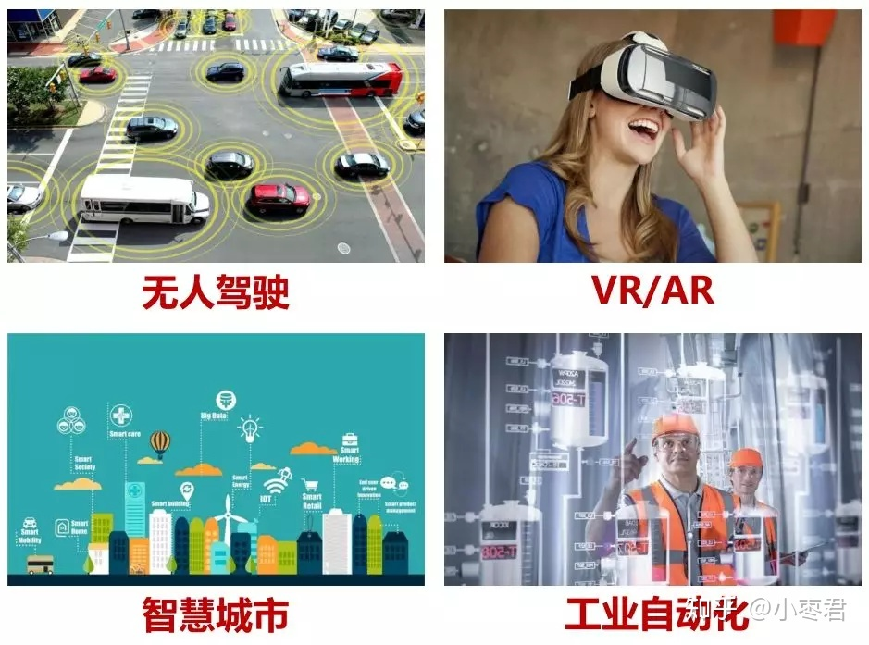
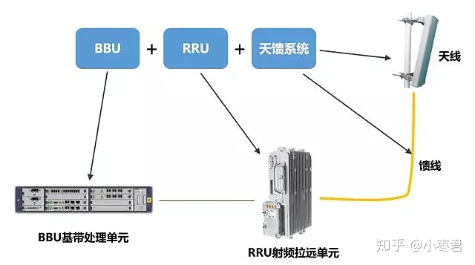
系统构成
终端与应用场景
基站系统
无人驾驶
VR/AR
智慧城市
工业自动化

Slide 13
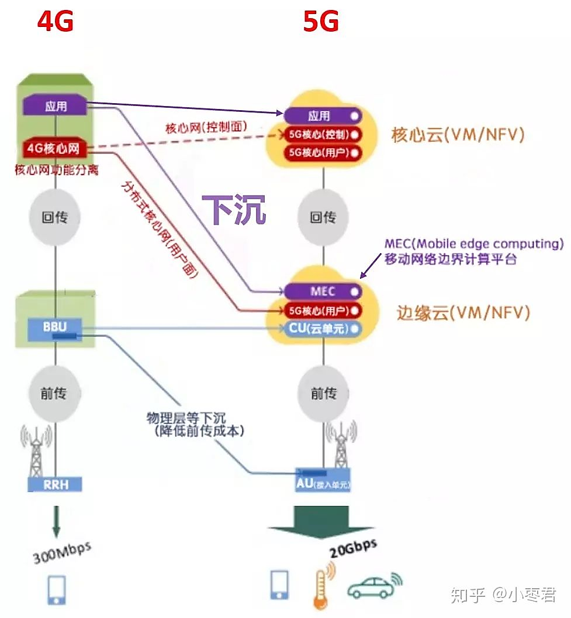
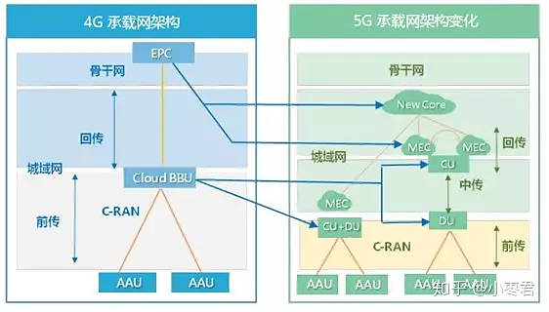
系统构成
网络架构
承载网
核心网

Slide 14
4
PART THREE
关键技术

Slide 15
关键技术
01
高频段传输
02
移动通信传统工作频段较低，使得频谱资源十分拥挤，而在高频段（如毫米波、厘米波频段）可用频谱资源丰富，能够有效缓解频谱资源紧张的现状，可以实现极高速短距离通信，支持 5G 容量和传输速率等方面的需求。足够量的可用带宽、小型化的天线和设备、较高的天线增益是高频段毫米波移动通信的主要优点。
新型多天线传输
多天线技术经历了从无源到有源，从二维到三维，从高阶 MIMO 到大规模阵列的发展，将有望实现频谱效率提升数十倍甚至更高，是目前 5G 技术重要的研究方向之一。原来的 2D 天线阵列拓展成为 3D 天线阵列，形成新颖的 3D-MIMO 技术，支持多用户波束智能赋型，减少用户间干扰。

Slide 16
关键技术
03
04
同时同频全双工
D2D
利用该技术，在相同的频谱上，通信的收发双方同时发射和接收信号，与传统的 TDD 和 FDD 双工方式相比，从理论上可使空口频谱效率提高1倍。
全双工技术能够突破 FDD 和 TDD 方式的频谱资源使用限制，使得频谱资源的使用更加灵活。
D2D技术无需借助基站的帮助就能够实现通信终端之间的直接通信，拓展网络连接和接入方式。
由于短距离直接通信，信道质量高，D2D 能够实现较高的数据速率、较低的时延和较低的功耗；通过广泛分布的终端，能够改善覆盖，实现频谱资源的高效利用。

Slide 17
关键技术
05
06
密集网络
新型网络架构
超密集网络能够改善网络覆盖，大幅度提升系统容量，并且对业务进行分流，具有更灵活的网络部署和更高效的频率复用。
未来，面向高频段大带宽，将采用更加密集的网络方案，部署小小区/扇区将高达100个以上。干扰消除、小区快速发现、都是目前密集网络方面的研究热点。
目前，LTE 接入网采用网络扁平化架构，减小了系统时延，降低了建网成本和维护成本。未来5G 可能采用 C-RAN 接入网架构。
基本思想是通过充分利用低成本高速光传输网络，直接在远端天线和集中化的中心节点间传送无线信号，以构建覆盖上百个基站服务区域，甚至上百平方公里的无线接入系统。

Slide 18
5
PART FIVE
市场应用

Slide 19
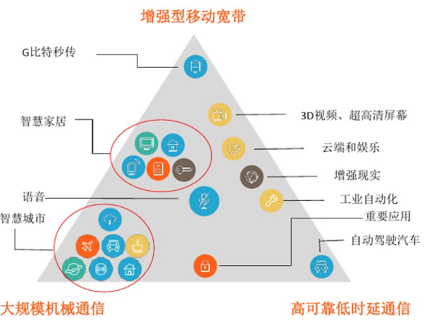
市场应用
5G应用场景
5G的应用场景主要包含增强型移动带宽、大规模机器通信以及高可靠低时延通信，与4G相比，宽带需求提升100倍，时延要求降低10倍。
据了解，国际电信联盟(ITU)定义了5G三大典型应用场景：增强移动带宽、大型连接互联网、超可靠低延时通信。在此之前，我国IMT-2020(5G)推进小组发布的《5G概念白皮书》中也明确了四大应用场景：连续广域覆盖、热点高容量、低功耗大连接、低时延高可靠。
215

Slide 20
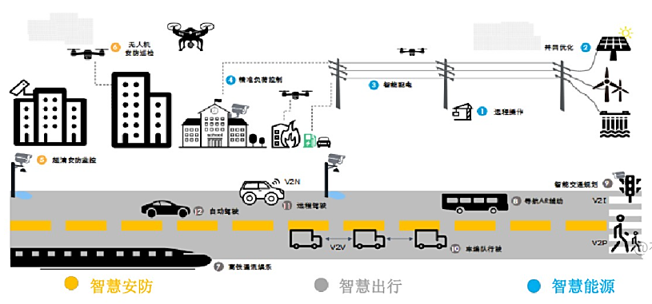
市场应用
5G+智慧城市
目前，5G+智慧城市主要体验在智慧安防(无人机安防巡检、超清安防监控等)；智慧出行(自动驾驶、远程驾驶、车编队行驶、智慧交通规划等)；智慧能源（智慧配电、远程操作、并网优化、精准负荷控制等）
215

Slide 21
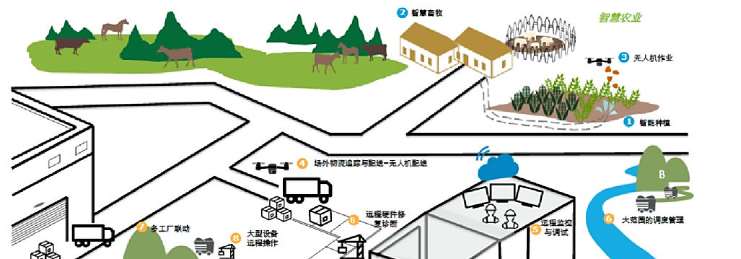
市场应用
5G+智慧农业
依托5G网络高速率、低时延、大连接的三大特征，5G+智慧生态温室大棚可通过传感器装置实时监测光照度、温湿度、土壤PH值等数据，协助农户实现对农作物生长全流程的质量追溯，达到控肥减药、防虫防害的目标，保证农作物的品质。
215

Slide 22
THANKS FOR YOUR WATCHING

